Slide 1
CLOUD COMPUTING
Изготвили: Енчо Белезирев, Никола Попов
спец. Информатика

Slide 2
Agenda
Introduction
Specifications
Cloud layers
Infrastructure as a Service (IaaS)
Platform as a Service (PaaS)
Software as a Service (SaaS)
Deployment models
Public cloud
Private cloud
Cloud providers

Slide 3
Introduction
Разпространен термин в информационните технологии
Обединяване на изчислителната мощ на много компютри в една
Ресурсите се предоставят като услуга
Споделени физически и виртуални ресурси
Няма локален персонален хардуер или софтуер
Позволява подбирането на:
servers
networks
applications
services

Slide 4
Introduction
Подобрява работата на клиентите
Позволява бързо и динамично публикуване на продукти
Няма забавяне на доставката на продукти от фирмите към клиента
Позволява по-бърза разработка на приложенията в клауда от програмистите
„Плащаш толкова колкото ще ползваш“

Slide 5
Specifications
Rapid Elasticity / Flexibility
Price
Device and location independent
Performance measurement
Productivity
Reliability
Scalability

Slide 6
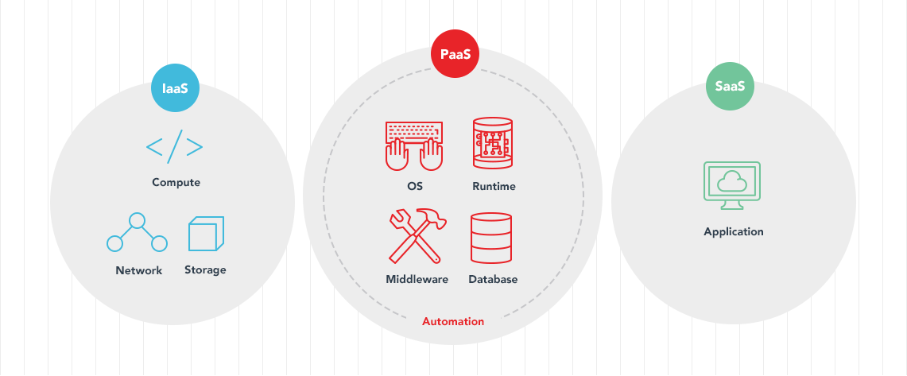
Cloud layers

Slide 7
Infrastructure as a Service (IaaS)
Salient examples of how IaaS can be utilized:
Scalability
No investment in hardware
Utility style costing
Location independence
Physical security of data center locations
No single point of failure

Slide 8
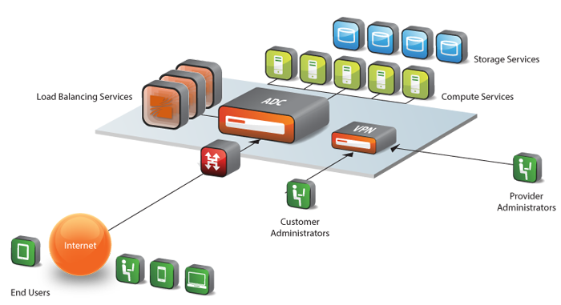
Infrastructure as a Service (IaaS)

Slide 9
Platform as a Service (PaaS)
Основни свойства, които мога да бъдат включение в услугата
Operating system
Servers
Data storages
Tools for design and development
Hosting
Сървърен софтуер
Система за управление на бази данни
Network access

Slide 10
Platform as a Service (PaaS)
Предимства:
Няма нужда от инвестиция във физическа инфраструктура No need
Facilitates the development process
Flexibility
Adaptability
A group of people can work together
High level of security

Slide 11
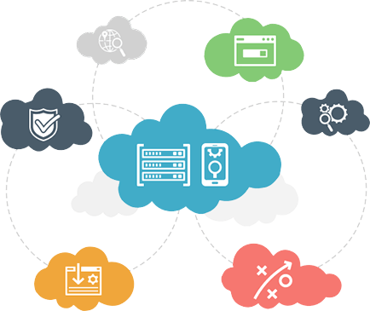
Platform as a Service (PaaS)

Slide 12
Software as a Service (SaaS)
Предимства:
Клиентът плаща толкова, колкото използва
Без начални такси и без такси за допълнителен хардуер
Мащабируемост на използването
Automatic updates
Compatibility with different devices
Достъпен насвякъде
Customizable applications

Slide 13
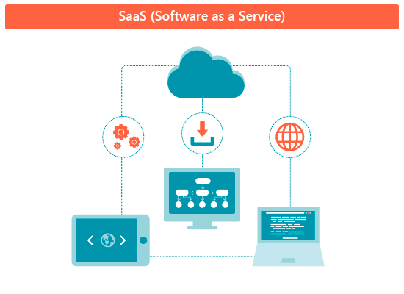
Software as a Service (SaaS)

Slide 14
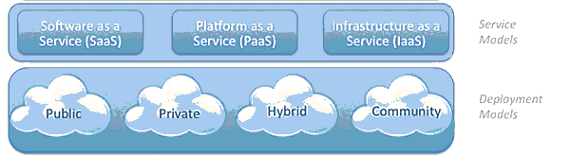
Deployment models

Slide 15
Private cloud
Main properties of the private cloud:
Предоставя възможност за доставка на целия cloud като един service
Разделен е на отделни организации, които се грижат за доставката на ресурси
Дадена организация има достъп само и единствено до определени ресурси
Идеален за бизнеса, тъй като позволява съхранението на частни данни

Slide 16
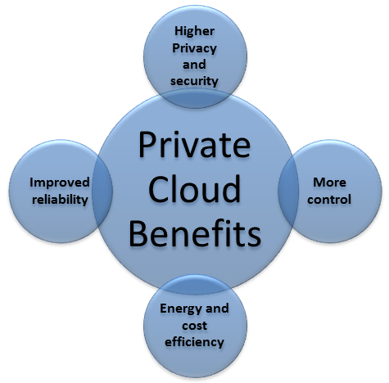
Private cloud
Предимства на частния облак:
Висока сигурност и защита на лични данни
Better control
A lot cheaper
Lowers clients resource consumption
Reliability

Slide 17
Public cloud
Main properties of the public cloud:
Provides services that are stored in the public space
Provides access and services to all clients on a single infrastructure
Ideal for clients that don`t prioritize security
Everything is public

Slide 18
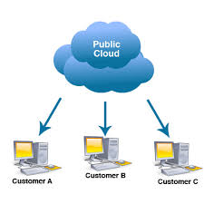
Public cloud
Features and benefits:
Ultimate scalability
Cost effective
Reliability
Flexibility

Slide 19





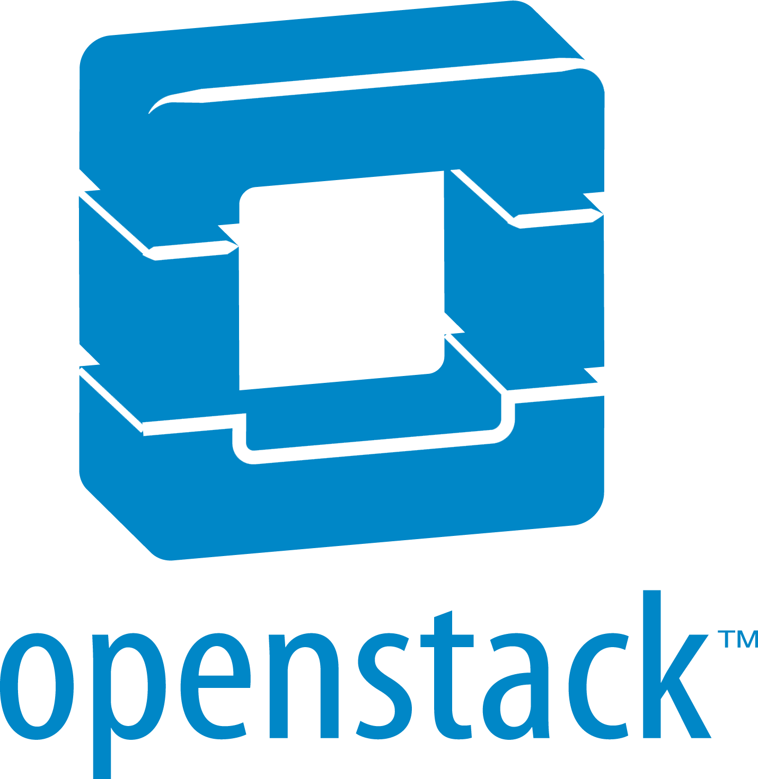

Известни Cloud доставчици

